Slide 1
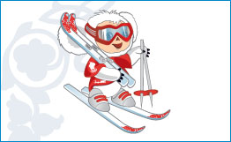
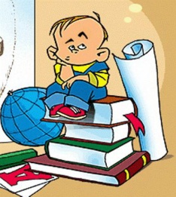
Н П
Р
А О
Е
Ш К
Т
И Ы
ПРОЕКТ «БОГАТСТВА,
ОТДАННЫЕ ЛЮДЯМ»
Шабалдова Артёма, ученика 3 «б» класса
МОБУ Новобурейская СОШ № 1
Руководитель:
Любовь Викторовна Батуева
учитель начальных классов
пгт. Новобурейский, 2013г.

Slide 2
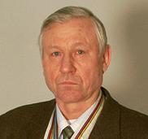
СЕРГЕЙ ПЕТРОВИЧ
САВЕЛЬЕВ
Один из лучших лыжников мира конца 70-х годов. заслуженный мастер спорта (1976 год)

Slide 3
ПОЧЕМУ Я ВЫБРАЛ ЭТУ ТЕМУ
Я считаю, что Сергей Петрович Савельев всю свою жизнь посвятил спорту, на своём личном примере показал, что можно каждому человеку достичь больших высот в спорте и стать Олимпийским чемпионом.

Slide 4
ЦЕЛЬ:
ИЗУЧЕНИЕ ДОСТИЖЕНИЙ СЕРГЕЯ ПЕТРОВИЧА САВЕЛЬЕВА

Slide 5
ЗАДАЧИ:
1. ОЗНАКОМИТЬСЯ С БИОГРАФИЕЙ СЕРГЕЯ ПЕТРОВИЧА САВЕЛЬЕВА
2. СОЗДАТЬ ПРЕЗЕНТАЦИЮ

Slide 6
Я ищу ответы на вопросы:
1. Во сколько лет Сергей Петрович начал заниматься спортом?
2. Как и когда он стал олимпийским чемпионом?
3. Чему Сергей Петрович Савельев посвятил свою жизнь?

Slide 7
Методы исследования:

Slide 8
РЕЗУЛЬТАТ:
Мною была проведена большая работа по изучению биографии Сергея Петровича Савельева, его спортивных достижений, которые прославили его на весь мир.
Я нашёл фотографии, которые запечатлели мгновения его спортивных побед и награды.
Считаю, что Сергей Петрович Савельев всю свою жизнь посвятил спорту: стал олимпийским чемпионом, тренировал будущих победителей лыжных гонок, а в нашем Бурейском районе и на сегодняшний день помогает прививать любовь как детей, так и взрослых к занятиям лыжным спортом.

Slide 9
СЕРГЕЙ ПЕТРОВИЧ САВЕЛЬЕВ
родился 26 февраля 1948 года в посёлкеРайчихинск Амурской области.

Slide 10
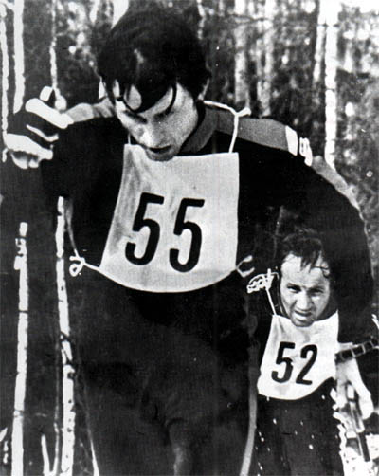
Профессионально лыжами начал заниматься только в 19 лет, когда был в армии

Slide 11
Воспитанник спортобщества "Буревестник"(Хабаровск). После окончания в 1974 году Хабаровского института физической культуры стал выступать за Вооруженные силы Московской области.

Slide 12
Сергей Савельев быстро выполнил первый разряд, потом стал кандидатом в мастера спорта.
В сборную СССР попал в 1973 году (в возрасте 25 лет) после победы на чемпионате СССР в марафоне.

Slide 13
Первый же олимпийский старт 27-летнего Сергея Савельева в 1976 году в Инсбруке принес ему золотую медаль на дистанции 30 км.

Slide 14
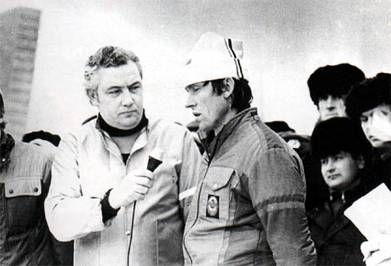
И благодаря Сергею Савельеву советские лыжники-мужчины впервые одержали победу на олимпийских играх.

Slide 15
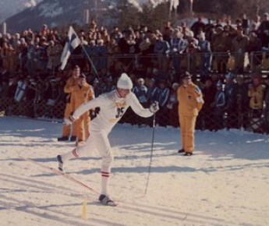
Спортивная карьера
На первенствах СССР 1974-75 г.г. занимал места с 5-го по 10-е на всех трех дистанциях (15, 30, 50 км).
Бронзовый призер
олимпийских игр
1976 года в
эстафете 4 по 10 км

Slide 16
Спортивная карьера
На олимпийских играх 1976 года на дистанции 50 км — 21 место
Участник зимних олимпийских игр 1980 года — 5 место на дистанции 50 км
Чемпион мира 1978 года на дистанции 30 км
8-кратный чемпион СССР: 1977 (15 км); 1976 (30 км); 1973, 1976—1977 (50 км); 1977—1979 (эстафета 4 по 10 км)

Slide 17
По окончании спортивной карьеры
с 1981 года работал старшим тренером лыжной команды Вооруженных сил (ЦСКА Москва), где подготовил пять мастеров спорта международного класса;
тренером в администрации Западного округа Москвы.

Slide 18
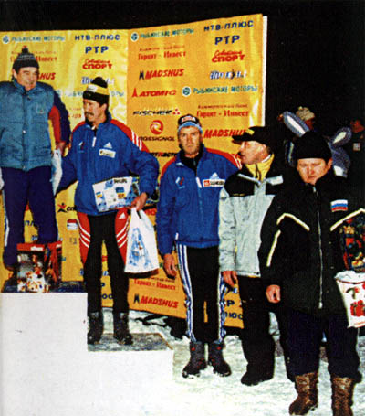
Сергей Петрович Савельев -
Был непременным участником лыжных гонок "звёзд"-ветеранов

Slide 19
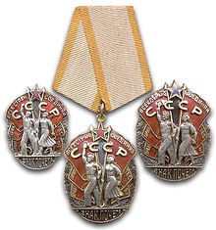
НАГРАДЫ
Награждён орденом "Знак Почёта"

Slide 20
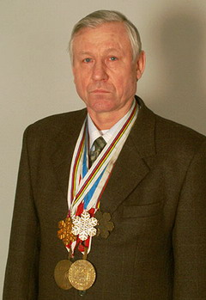
СЕРГЕЙ ПЕТРОВИЧ САВЕЛЬЕВ
НАГРАДЫ:
ОЛИМПИЙСКИЕ МЕДАЛИ и ДРУГИЕ СПОРТИВНЫЕ МЕДАЛИ

Slide 21
СЕРГЕЙ ПЕТРОВИЧ САВЕЛЬЕВ умер 29 октября 2005 года в Московской области

Slide 22
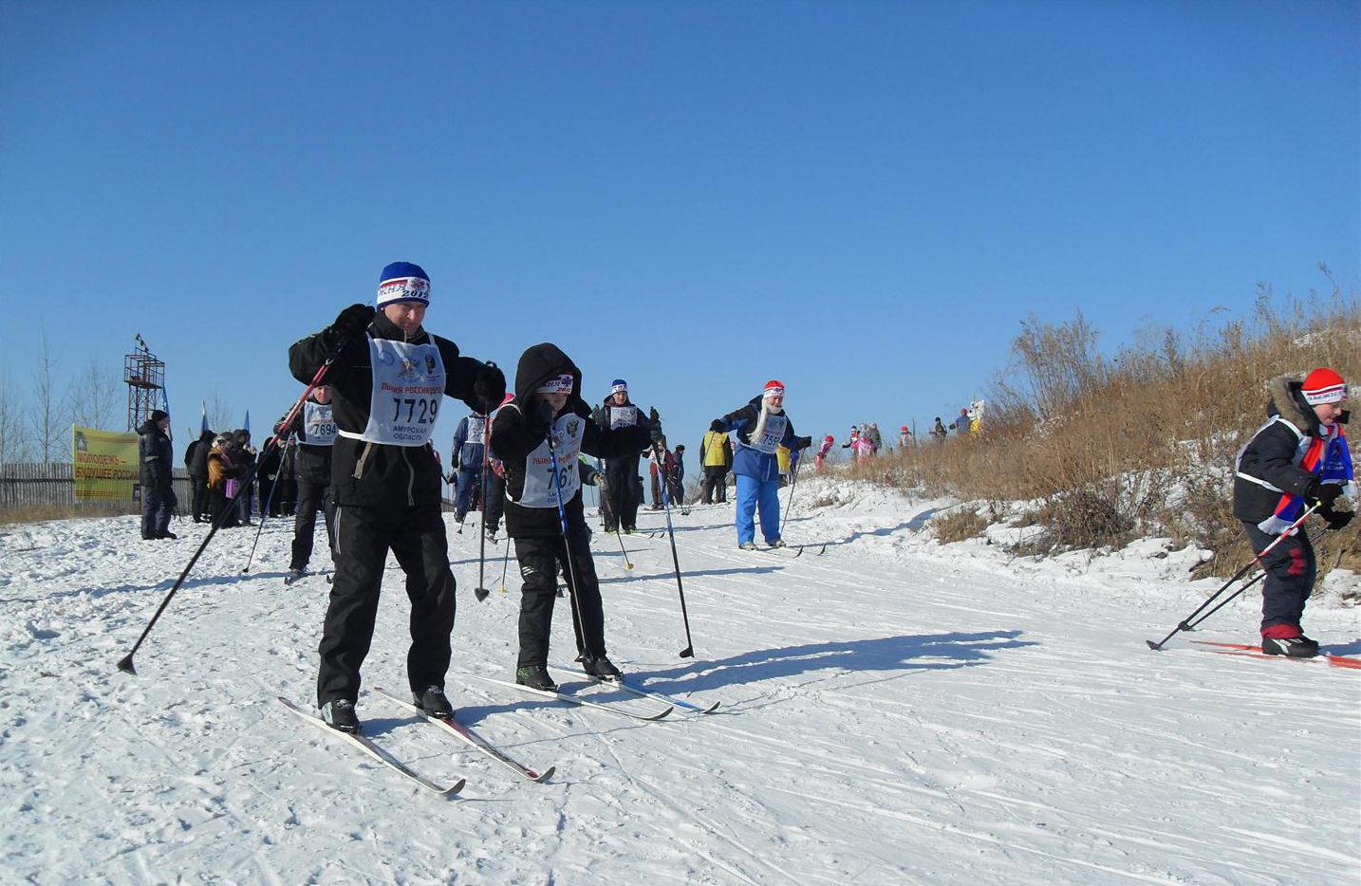
В Бурейском районе ежегодно проходят соревнования по лыжному спорту на Кубок памяти олимпийского чемпиона,
чемпиона мира, нашего земляка
Сергея Петровича Савельева

Slide 23
Использованы материалы краеведческого музея

